Slide 1
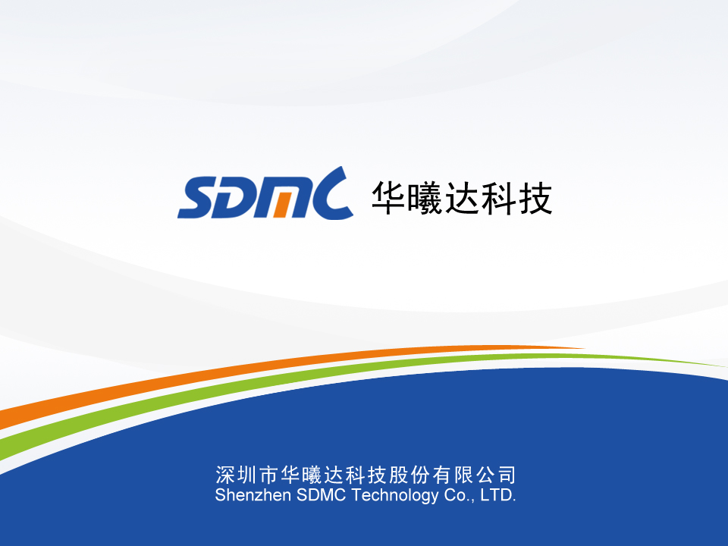
数据与接口封装
讲师：

Slide 2

课程目标
了解数据封装与解封装的概念
经典的例子
实际开发中注意的事项

Slide 3
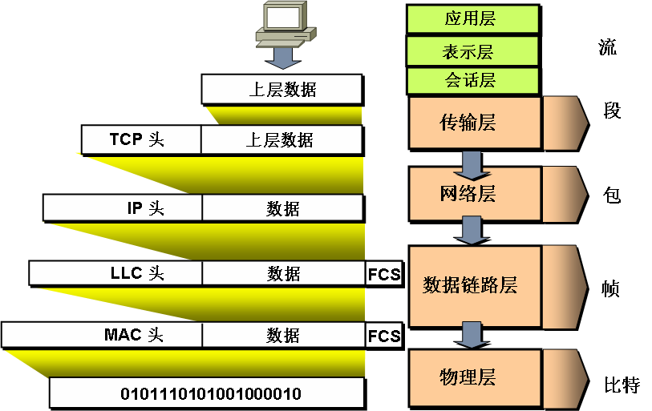
封装数据
封装 （ encapsulate/encapsulation）：数据要通过网络进行传输，要从高层一层一层的向下传送，如果一个主机要传送数据到别的主机,先把数据包装到一个特殊协议报头中，这个过程叫封装。

Slide 4
封装数据
面向对象中，封装就是将数据或函数等集合在一个个的单元中（我们称之为类）
按照双方规定的数据格式(协议)对数据进行编排.
客户端
服务端
Java，C++中的类的概念
C语言的结构体

Slide 5
为什么要对数据或者接口进行封装
数据的集中管控：
变量的初始化，赋值与获取(get/set)
数据与接口重用
实现隐藏

Slide 6
数据或者接口进行封装用于什么地方
分层设计
服务端
应用层
数据接收，处理(逻辑层)
暴露接口给应用层
向服务端获取数据，解析，封装，呈现给应用层

Slide 7
数据或者接口封装注意事项
模块划分(网络交互模块，数据解析模块，数据封装模块)
高内聚，低耦合
数据，接口命名规范
数据，接口说明

Slide 8
经典案例
Coress
XMediaTV中间件

Slide 9
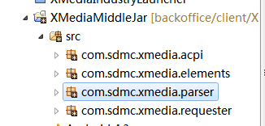
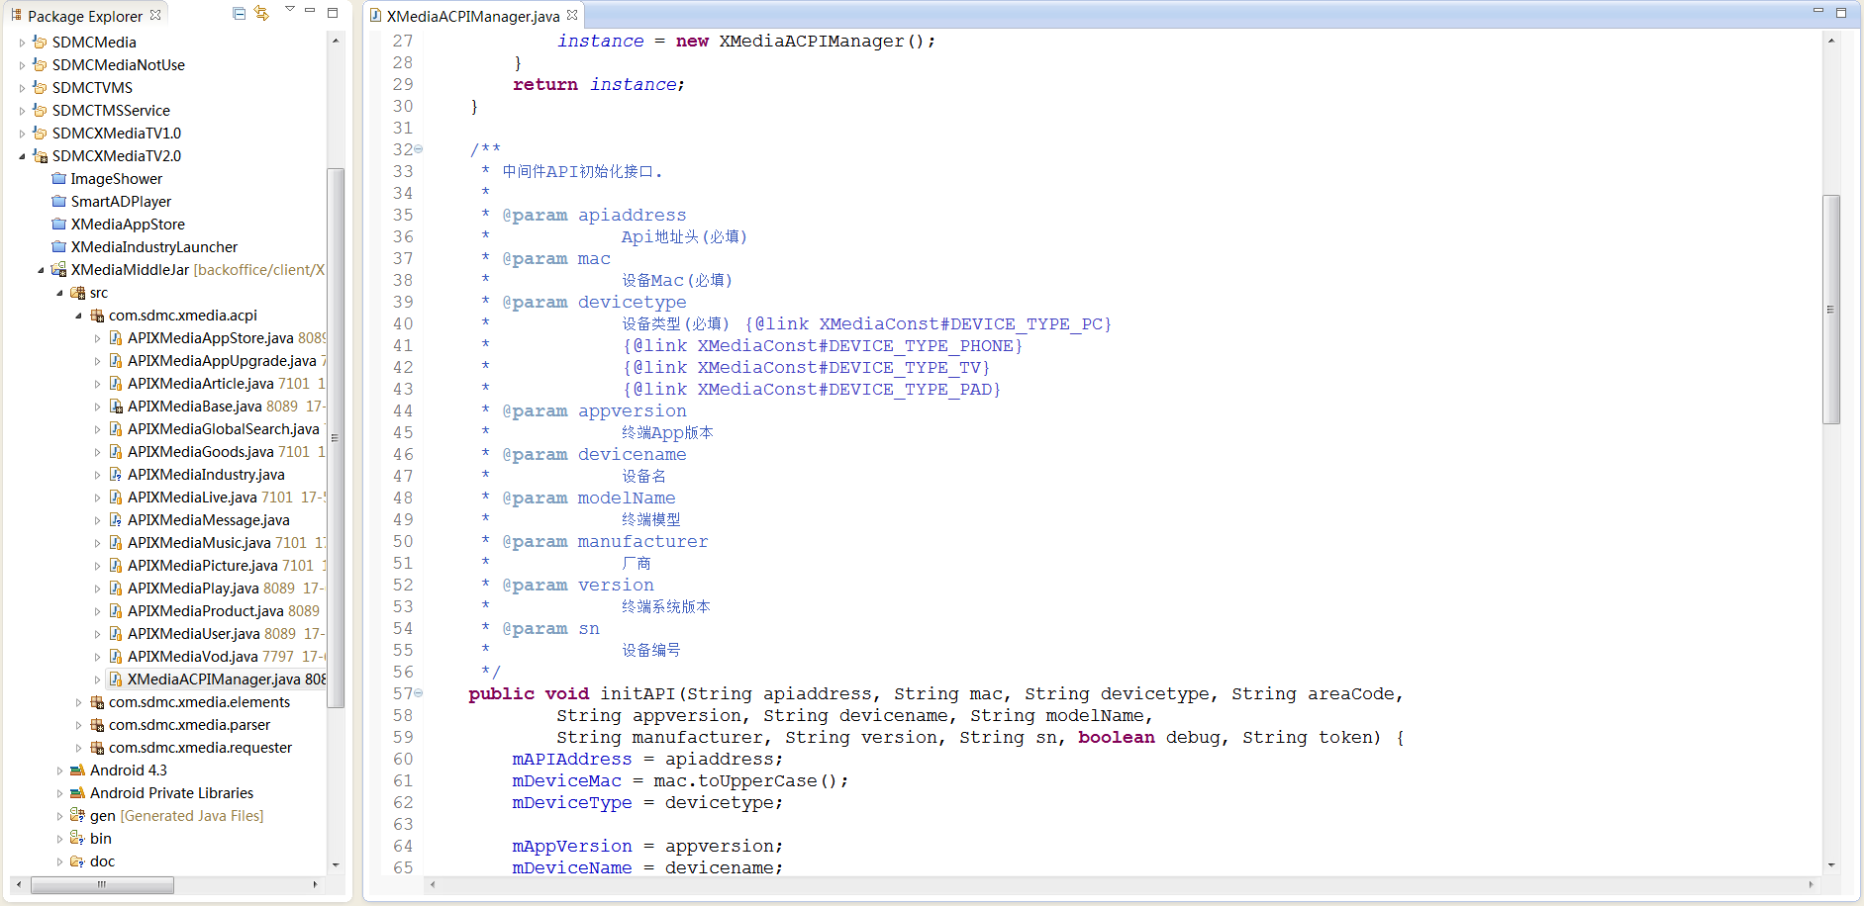
经典案例

Slide 10
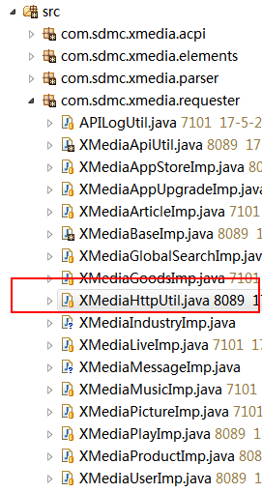
经典案例

